Slide 1

银行 –
存款和增长

Slide 2

银行提供了哪些方法来储蓄和增长钱?
储蓄账户
我们的钱不会闲置甚至在一个储蓄账户里。
它会赚取利 息
这是银行给客户的钱因为他/她把钱放在银行
定期存款(FD)
当一笔比较大的数目存放到一个定期存款账户，会赚取更高的利息
小额存款 (RD)
小额的钱定期存到小额存款账户，会赚取比储蓄账户高一点的利息

Slide 3
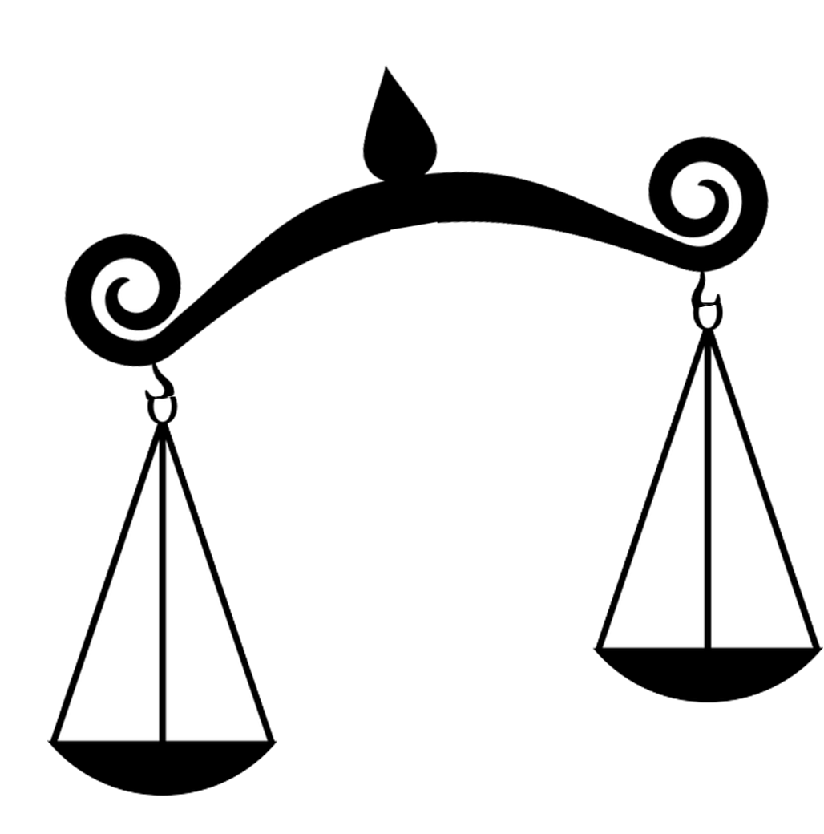
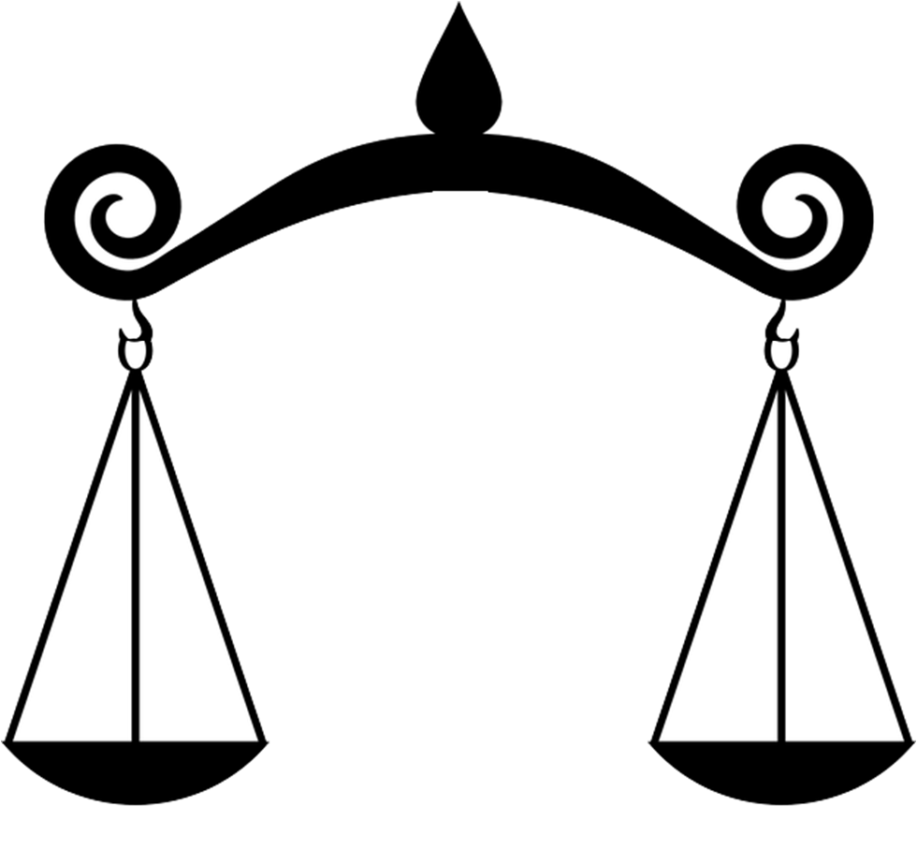

我什么时候可以用定期存款?
当钱被赚取和积蓄…
比你花费的钱更多…
它可以被存到银行的一个定期存款账户。当一个比较大额的钱存进一个定期存款账户，定期存款就会提供利息
储蓄
消费

Slide 4

我什么时候可以用定期存款?
我拿到了一笔奖金! 我应该继续把它放在储蓄账户么?
一个更好的主意是把奖金总额放到一个定期存款账户。
它会锁定一段时间，但它会赚取比储蓄账户更高的利息

Slide 5
我过多久之后可以把钱拿回来?
当你把你的钱存到一个定期存款，你就需要决定把钱放在那里多久
这个条款可以是:
从:
1 月
MTWTFSS
到:
5 年
2015 2016 2017 2018 2019 2020 2021 2022 2023 2024

Slide 6
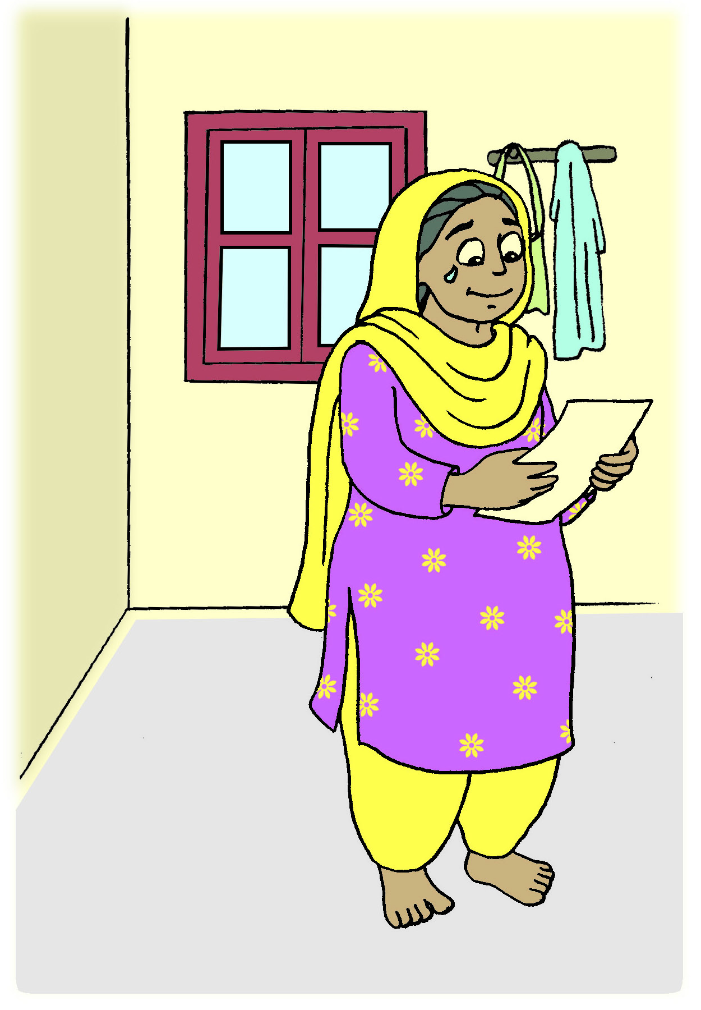


当定期存款的期限到期会发生什么？
我已经决定开一家自己的商店。我立刻需要钱但我的定期存款还没有到期
这是传统佳节并且我有很多生意! 我的定期存款已经到期但我现在不需要钱
我的儿子在大学排名第一! 我需要钱去看他。我的定期存款已经到期了。
如果你急需要钱，你可以关闭定期存款并且取回钱。但只有它不是一个定期储蓄存款。 这个定期存款有一个5年的锁定期。
你会不得不损失定期存款利息!
然后你可以以你第一次投资的金额续约并且取回你赚取的利息。
然后你可以续约定期存款并且把你第一次投资的钱和你赚取的利息一起投资。
(这被称为复利)

Slide 7




什么是小额存款？
一种账户的类型，以固定的金额定期地投资
我获得了涨薪! 我可以把我每个月得到额外的钱投在到哪里？
把钱每个月存进小额存款。 它会比储蓄账户赚取更高的利息。

Slide 8
哪一个更好 – 定期存款或者小额存款?
定期存款和小额存款给你的投资利息
如果你一次性可以有比较大金额投资,
选择定期存款。
当你想定期地投资一个较小金额, 选择小额存款
这里会有你可以投资的其他模式。观看我们的关于投资的视频来了解更多!

